Slide 1

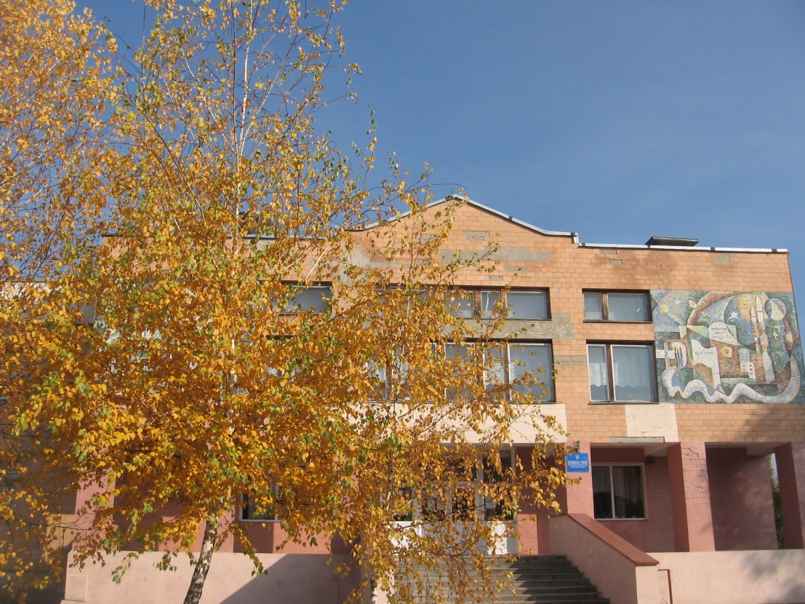
Розсошенська гімназія
Полтавської районної ради
Полтавської області

Slide 2



Щороку ніжними жоржинами
Гімназія нас рідна зустріча
І зігріва своїми стінами,
Як мати власне дитинча.
У стінах цих радієм, плачемо,
Кохаєм, боремось, ростем
І гордимось своєю вдачею,
Бо у Розсошенцях живем.
Справжнісінька гімназія
Є в нашому селі,
Розсошенська гімназія -
Найкраща на Землі!

Slide 3
Трансформація навчального закладу
Послуги
Розвиток громади
Партнерство

Slide 4


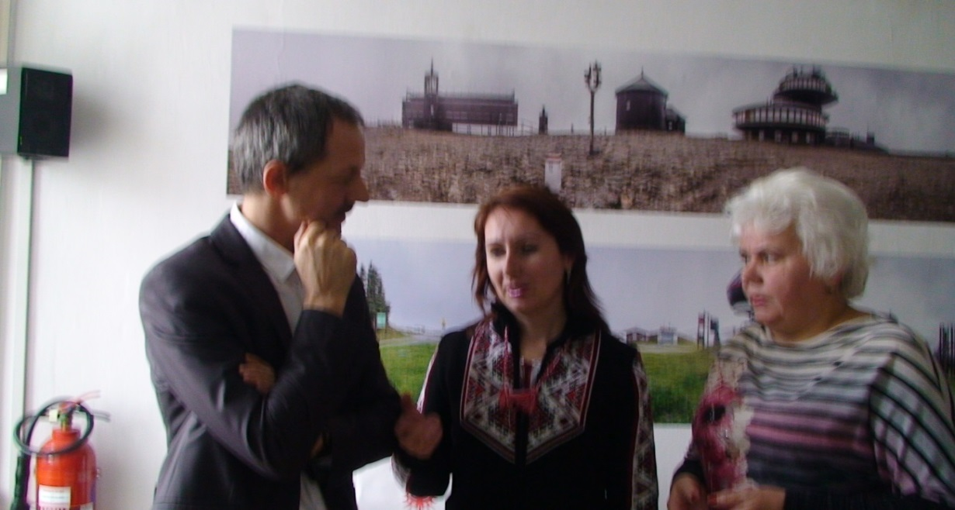
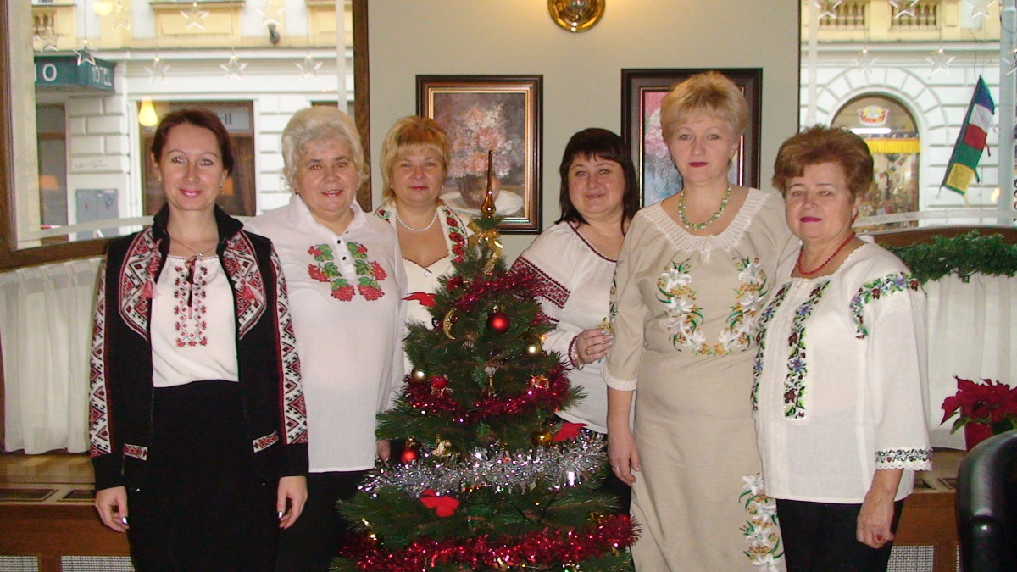
Партнерство
Асоціація керівників навчальних закладів України «ВГУ»

Slide 5
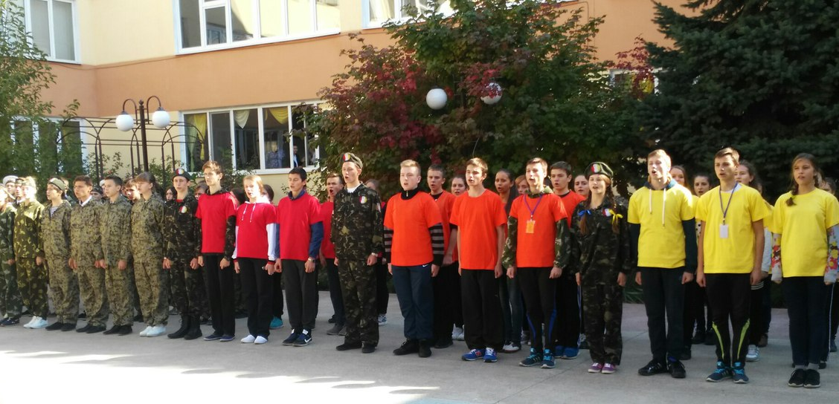
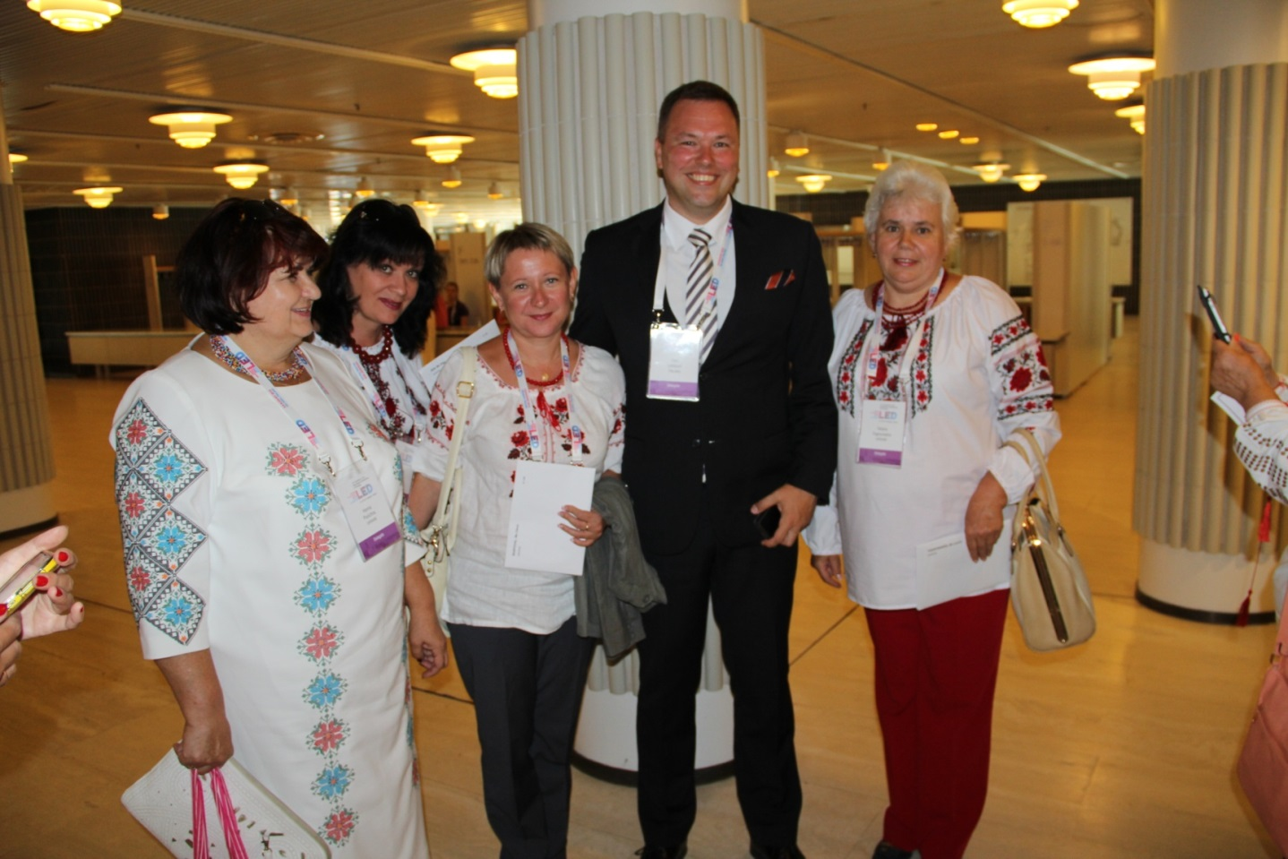

Slide 6
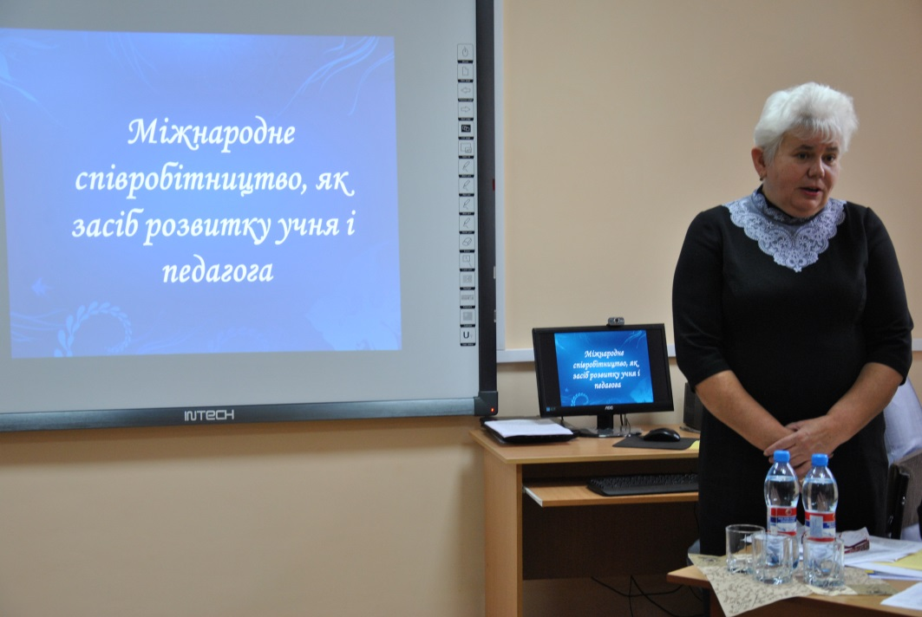
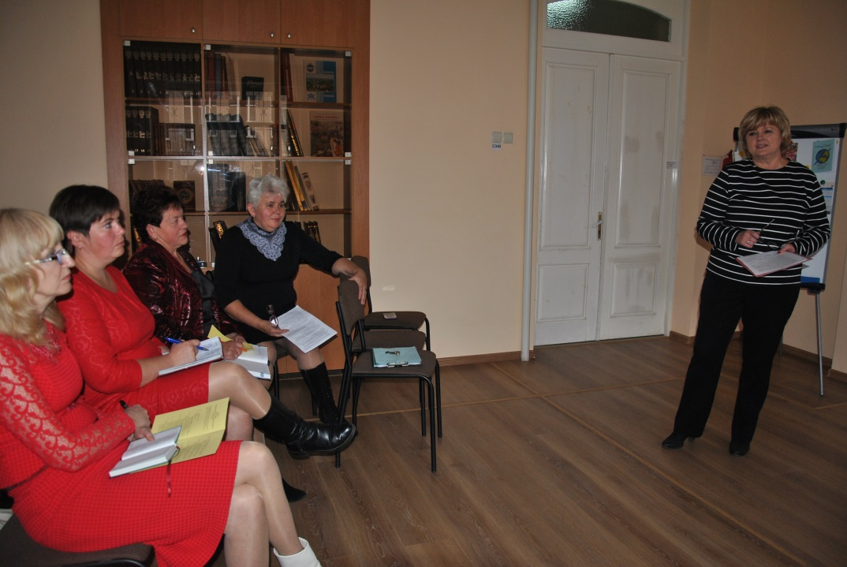
Асоціація керівників навчальних закладів Полтавської області

Slide 7

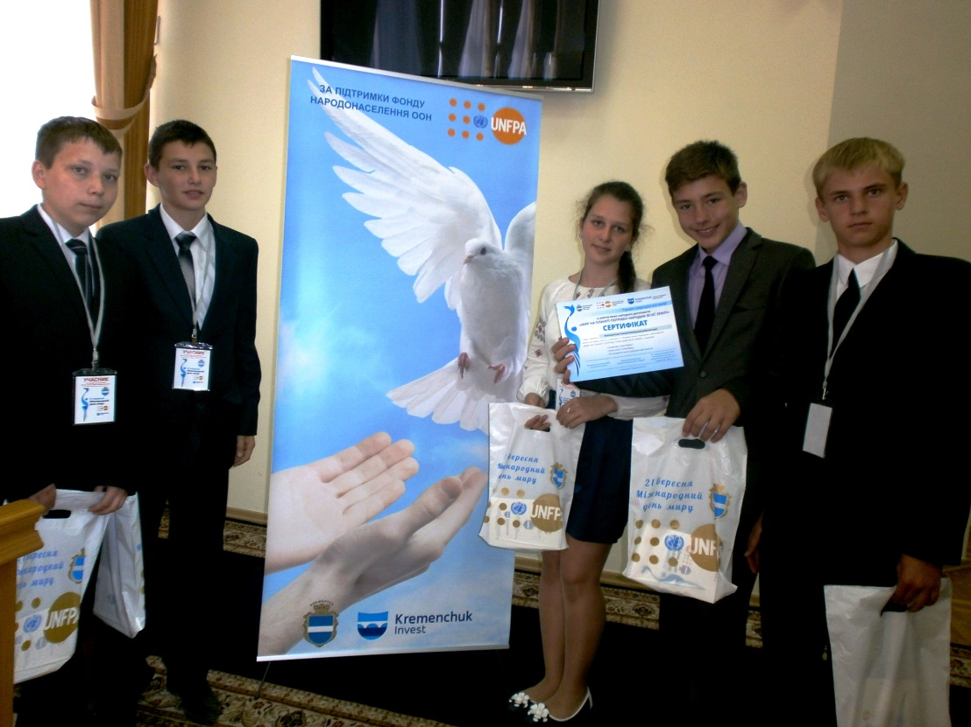
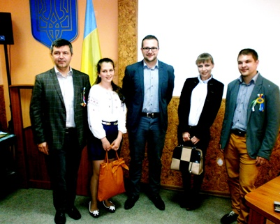
АСМБР

Slide 8
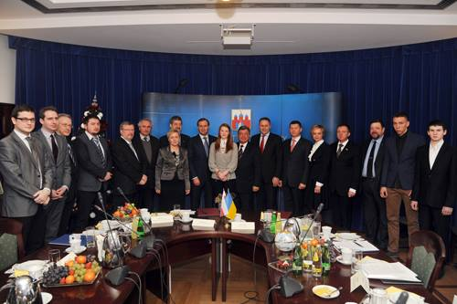
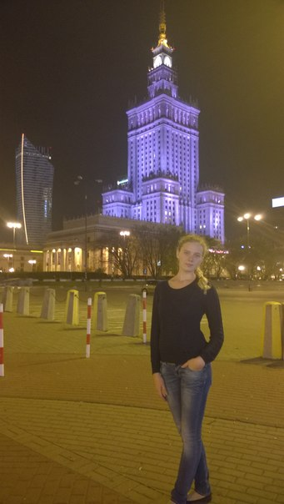
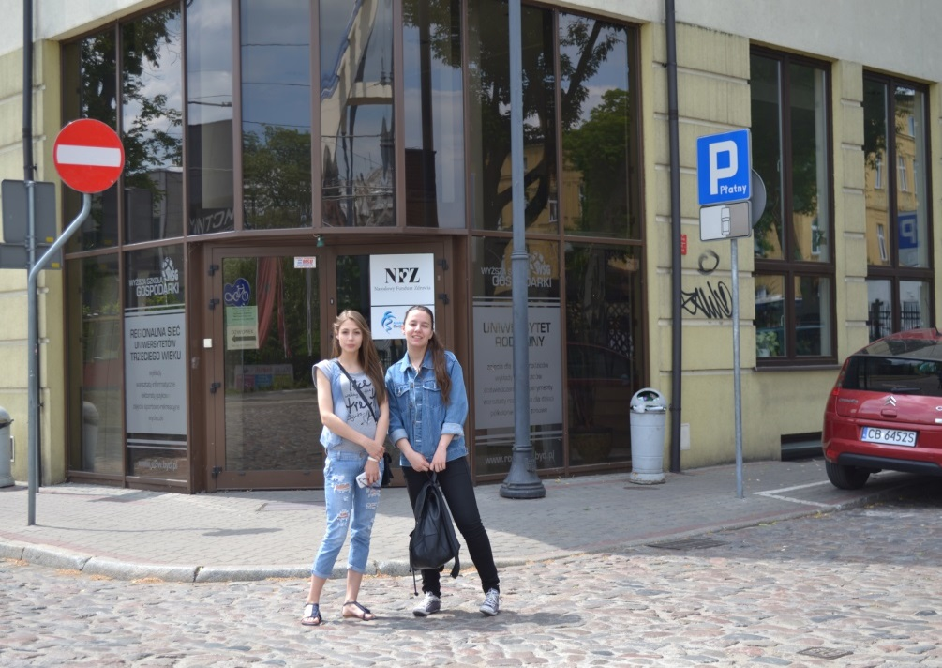
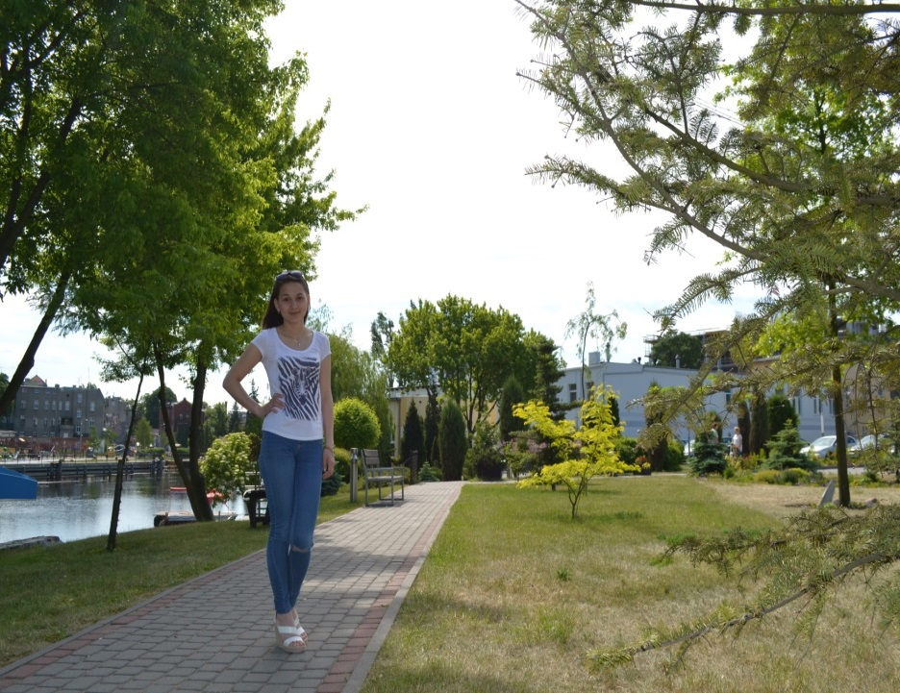
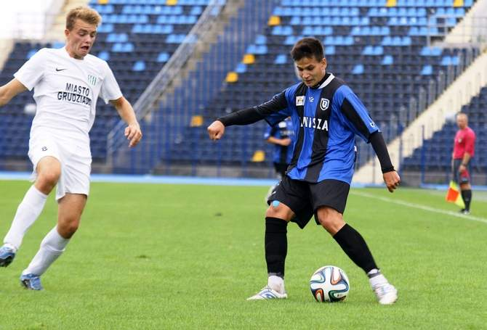
Навчання в Європі

Slide 9
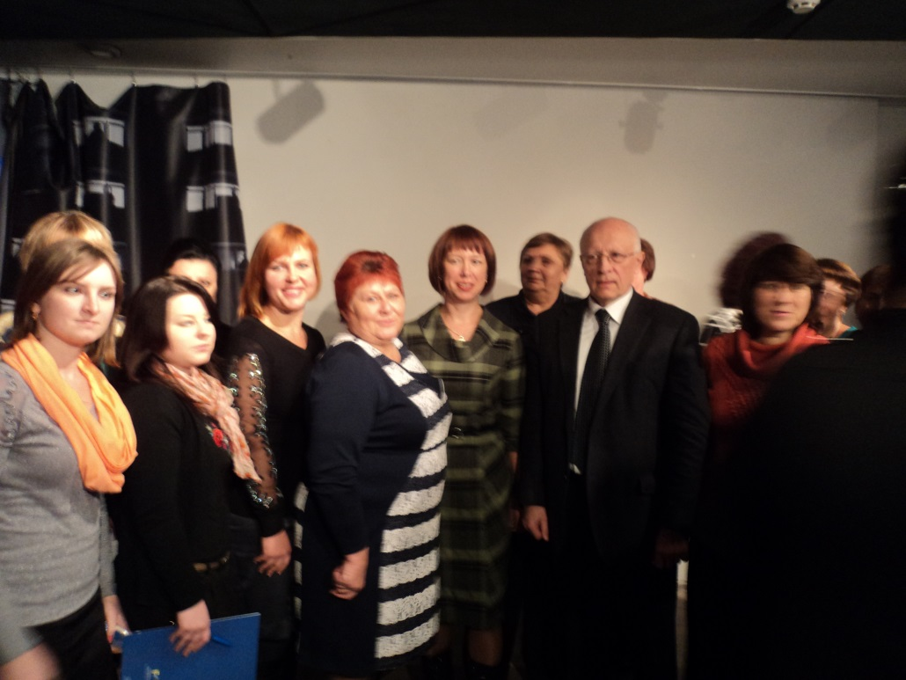
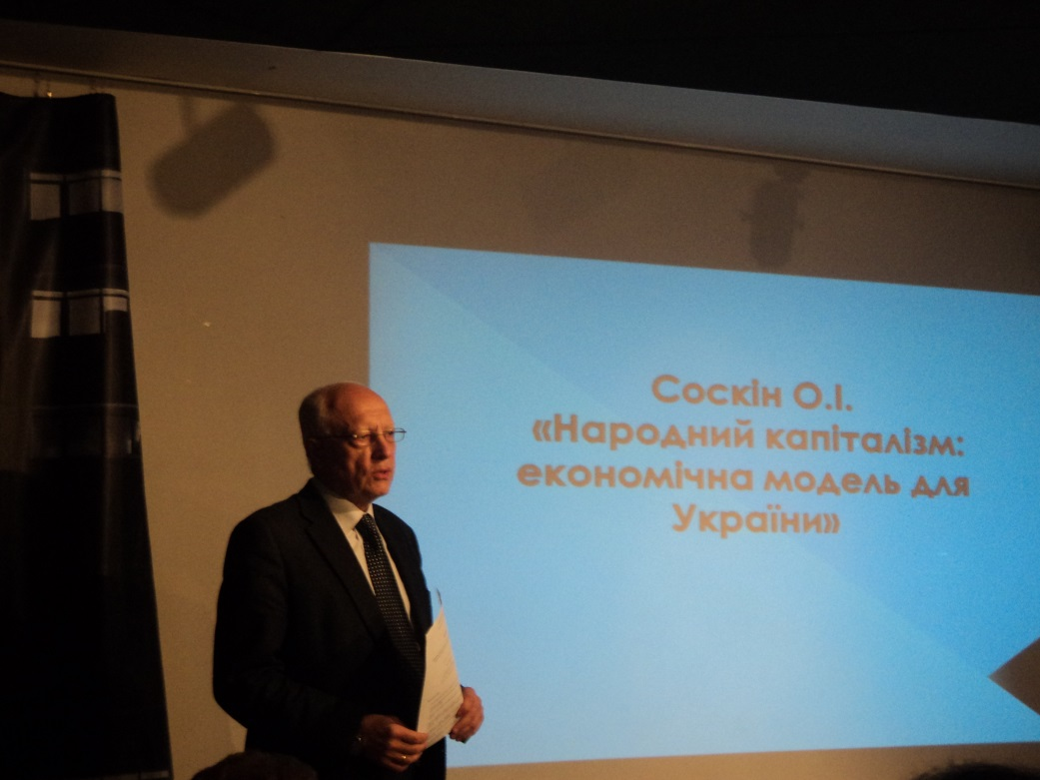
Інститут трансформації суспільства

Slide 10
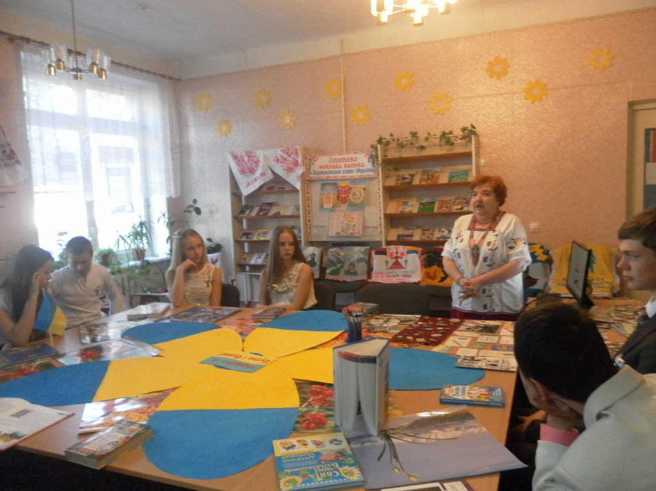
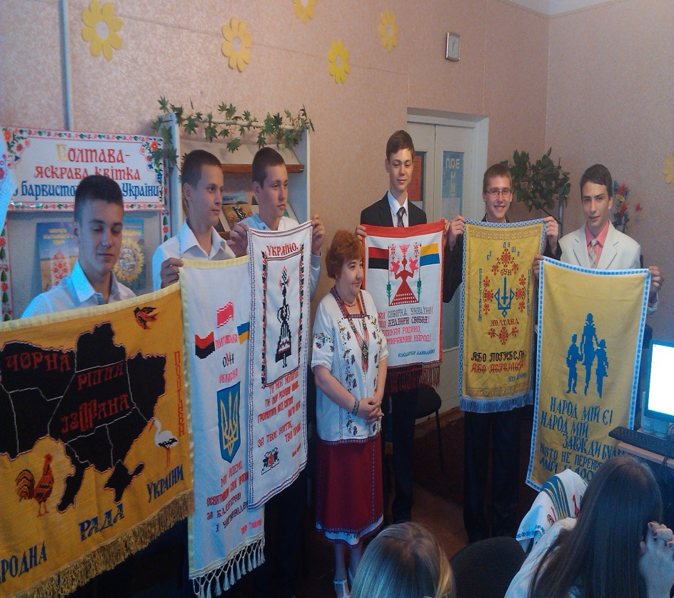
Громадська організація «Народний Рух України»

Slide 11
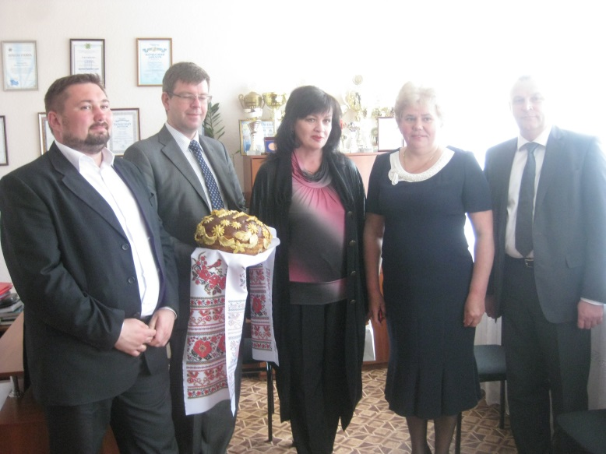
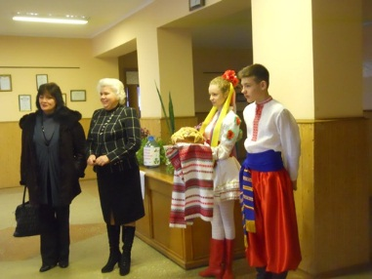
Відділ освіти Полтавської РДА

Slide 12
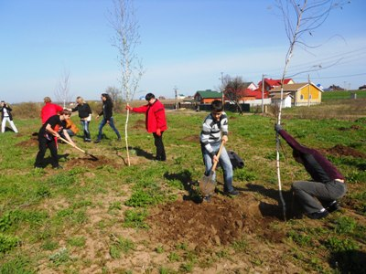
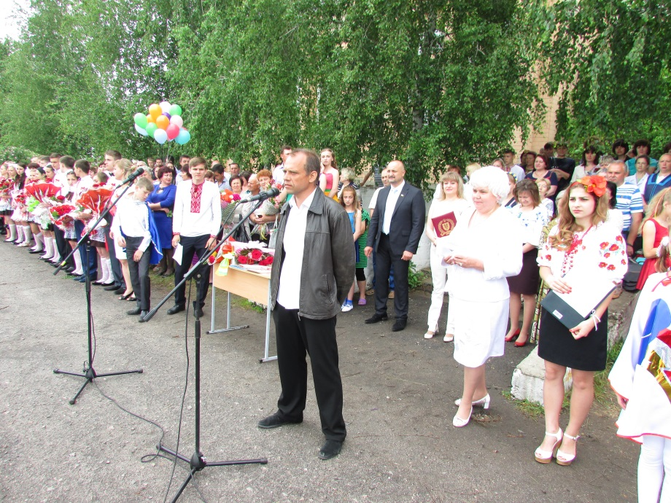
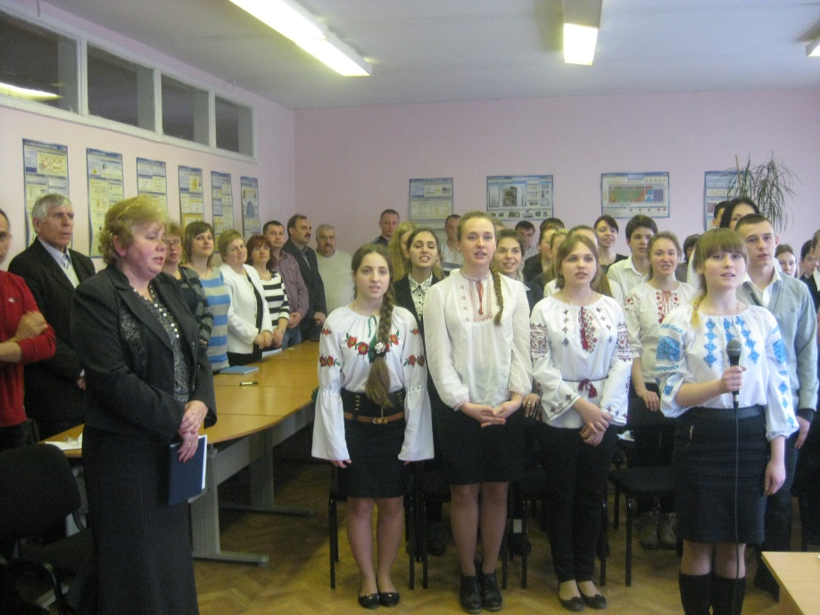
Щербанівська сільська рада

Slide 13
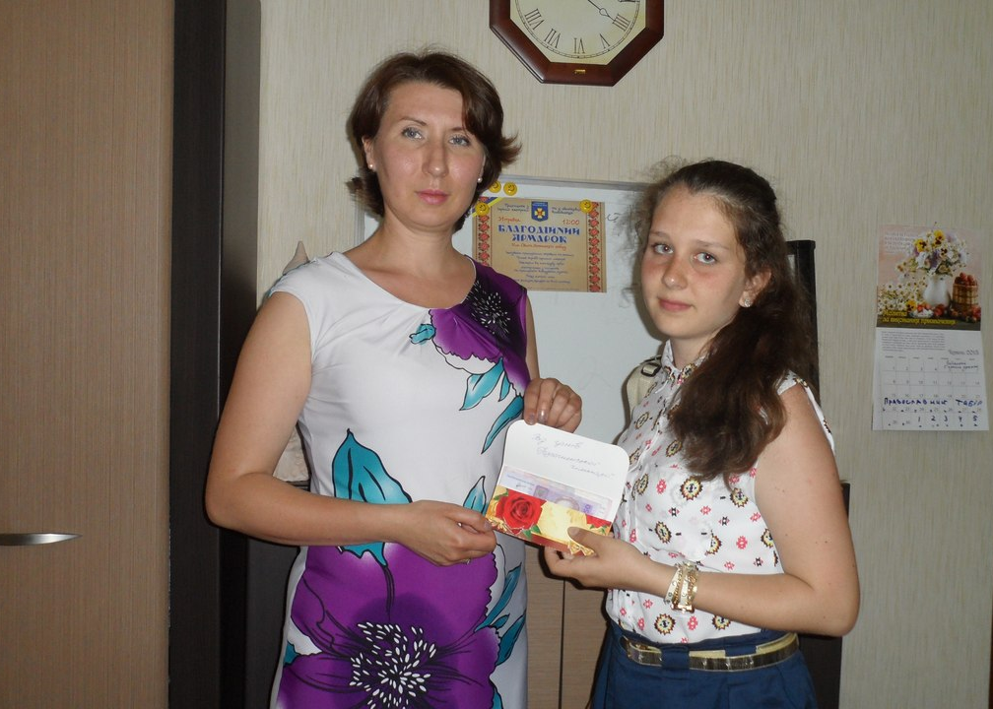
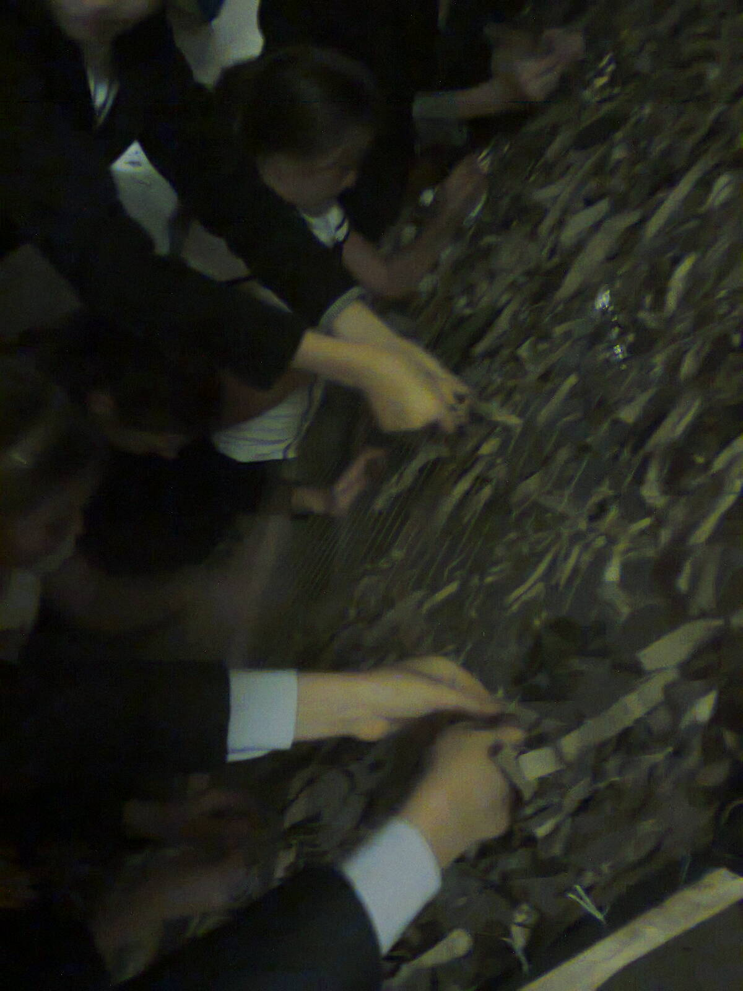
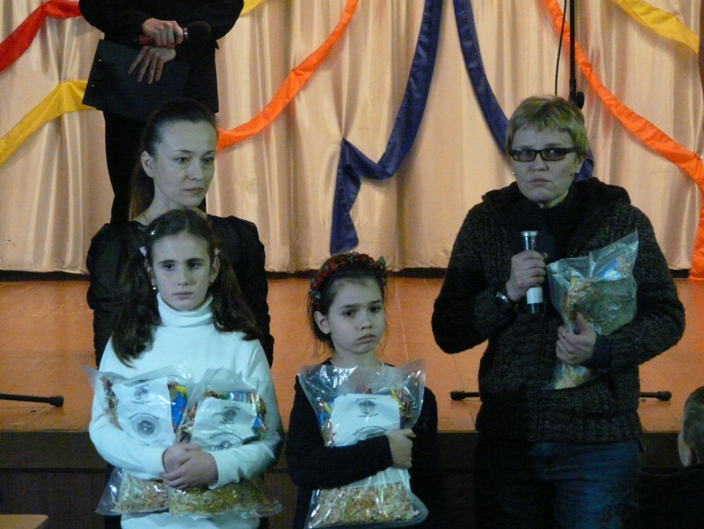
Полтавський батальйон небайдужих

Slide 14
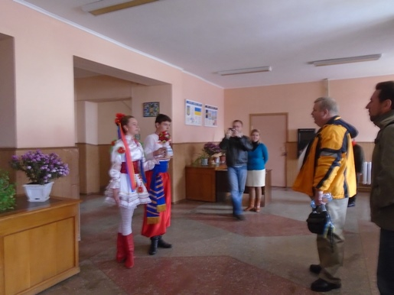
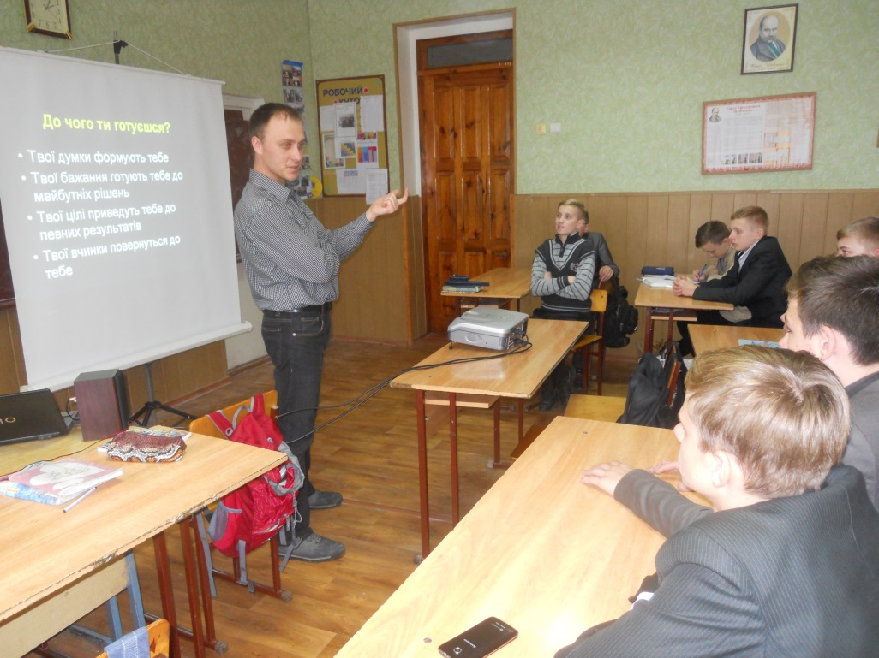
Всеукраїнська християнська організація «Нова надія»

Slide 15
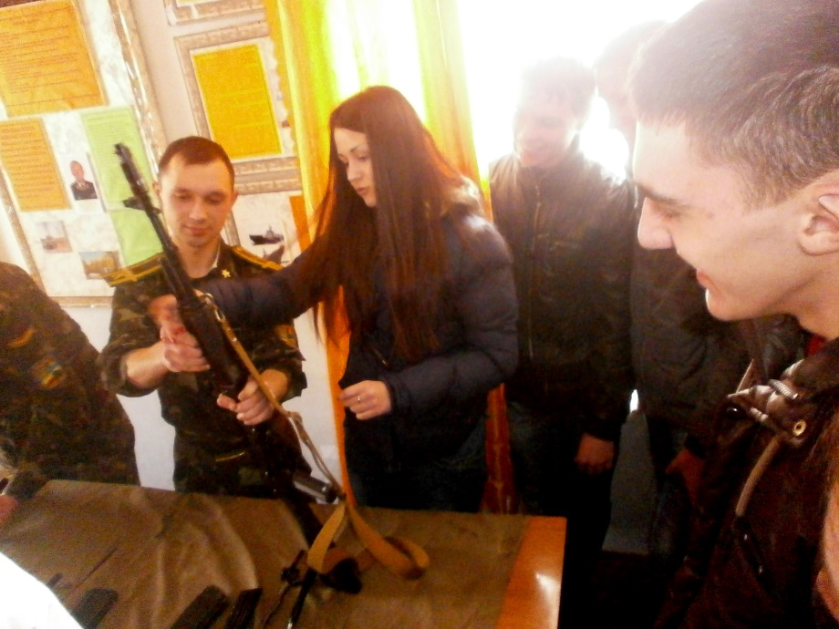
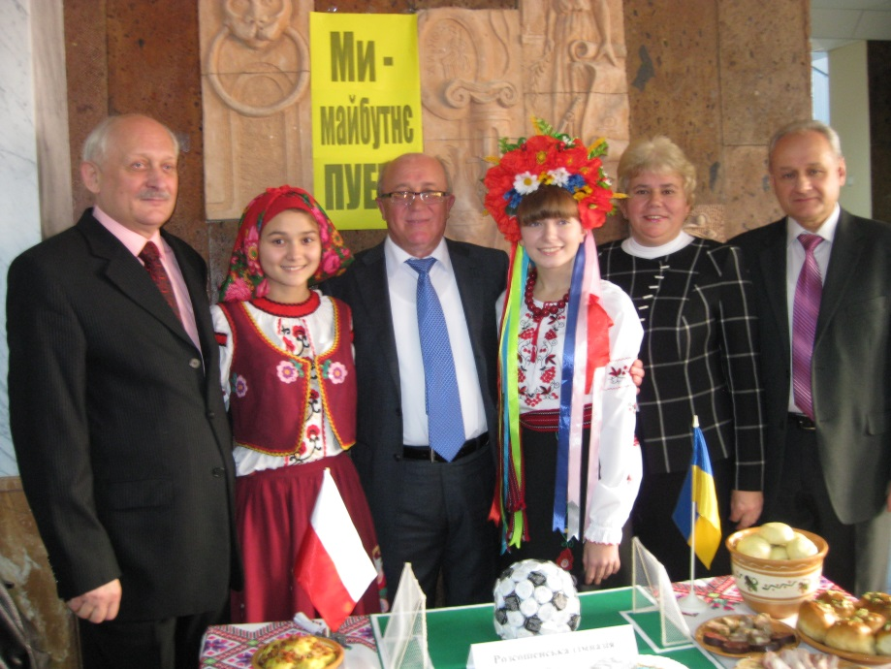
Вищі навчальні заклади м.Полтава та інших міст України

Slide 16
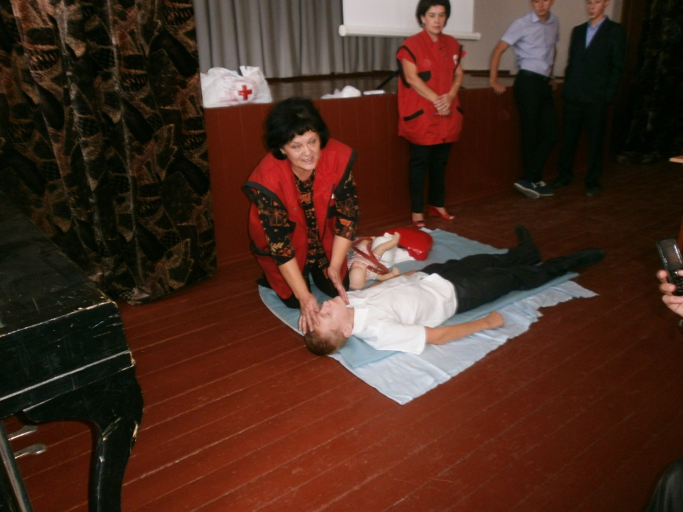
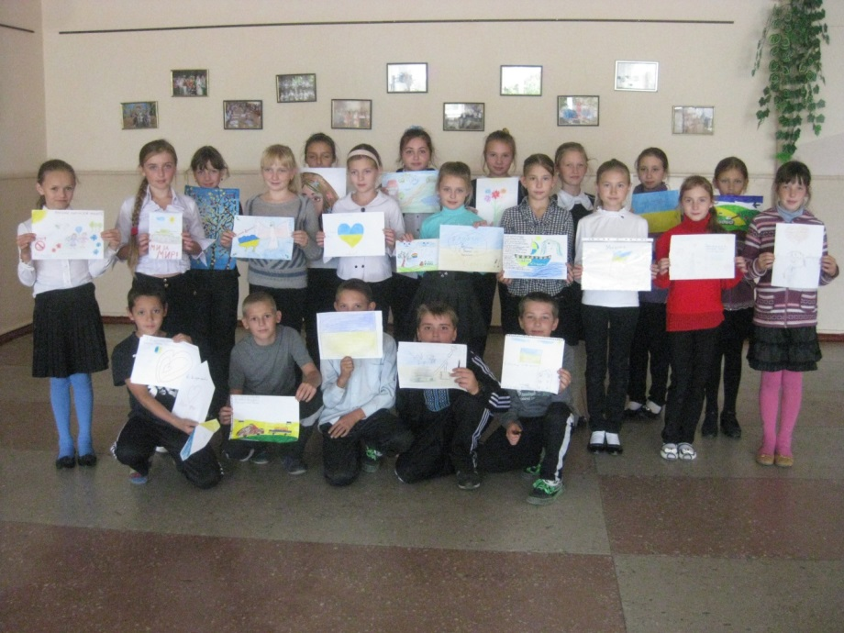
Всеукраїнська організація «Червоний Хрест»

Slide 17
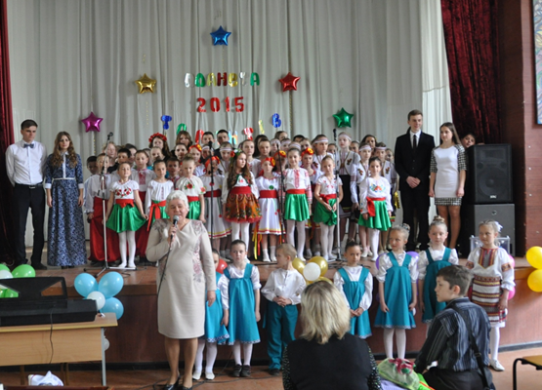
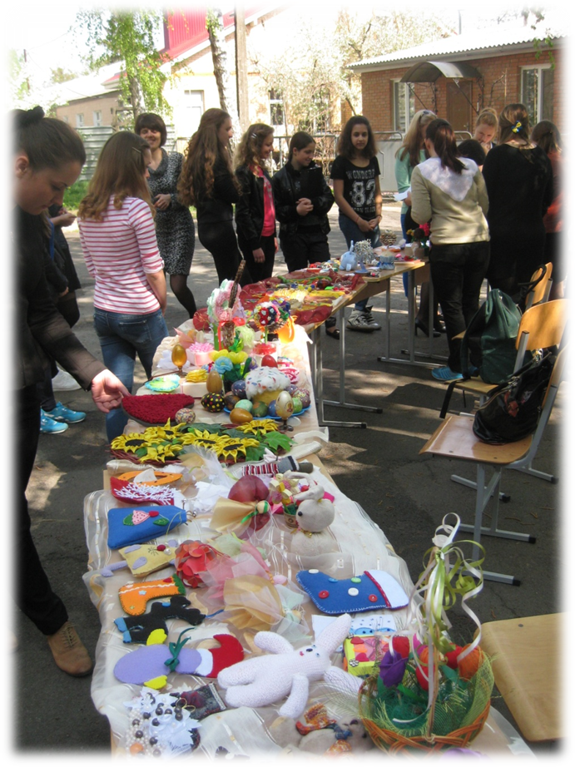
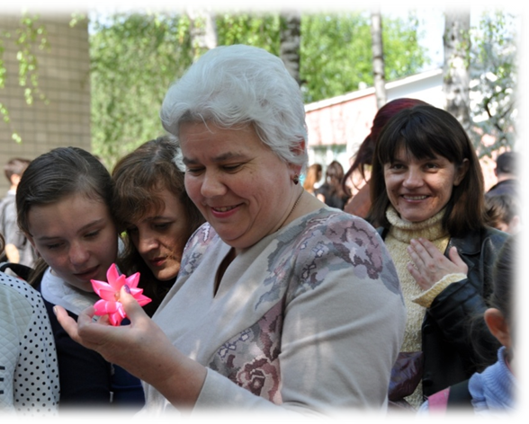
Відділ культури і туризму Полтавської РДА

Slide 18
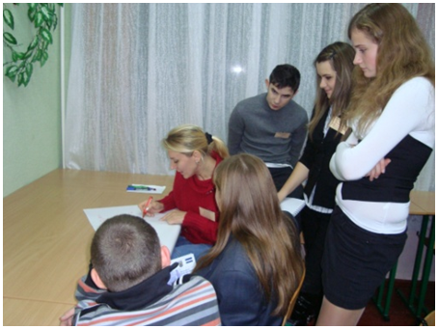
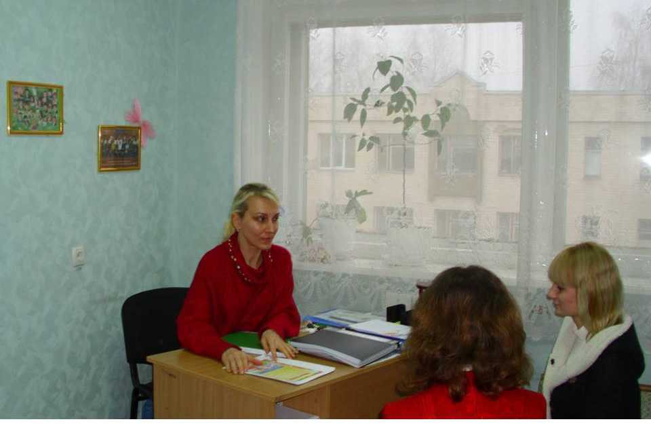
Послуги
Консультаційний пункт «Довіра»

Slide 19
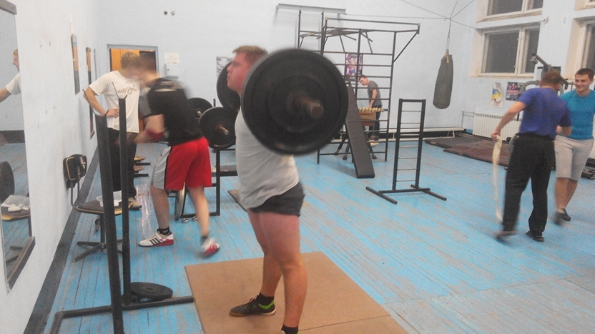
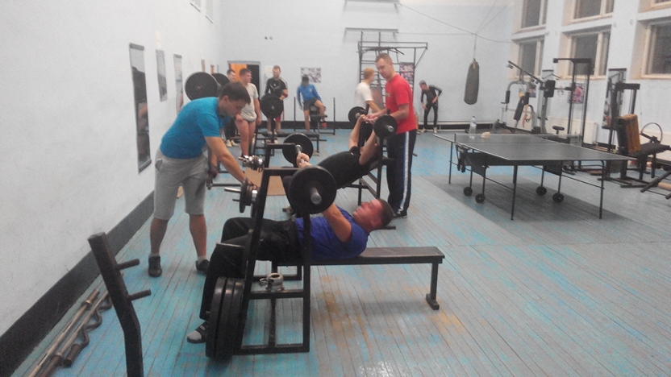
Тренажерний зал «Атлант»

Slide 20
Реалізація проекту «Розвиток громад в Україні шляхом упровадження програми «Школа як осередок розвитку громади» на базі Розсошенської гімназії

Slide 21
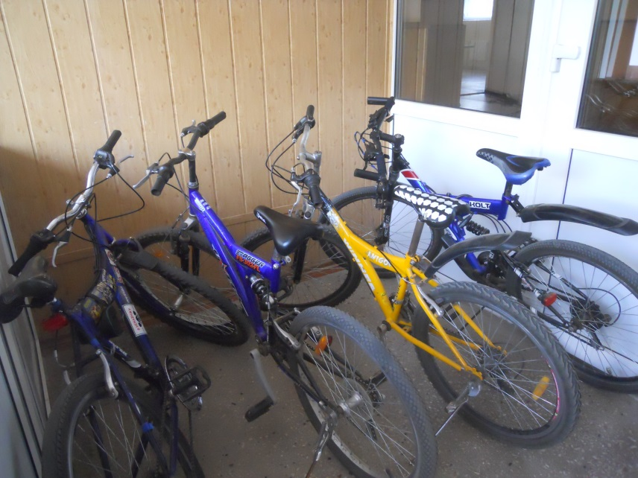
Проект «Створення велопарковок в селі Розсошенці для покращення комфортних умов пересування населення громади»
Термін реалізації:
01.01.2015 - 31.12.2015

Slide 22

Мета проекту:
Покращення комфортних умов для пересування населення громади в межах села Розсошенці шляхом створення велопарковок поруч із соціальними об’єктами інфраструктури.
Проект передбачає виконання окремих завдань Стратегії регіонального розвитку Полтавської області:
Сприяння розвитку мережі закладів соціальної інфраструктури в сільській місцевості.
Підтримка ініціатив із запровадження навчань та заходів спрямованих на популяризацію здорового способу життя.

Slide 23

Партнери проекту:
Всеукраїнський фонд «Крок за кроком»;
відділ освіти Полтавської РДА;
Щербанівська сільська рада.

Slide 24
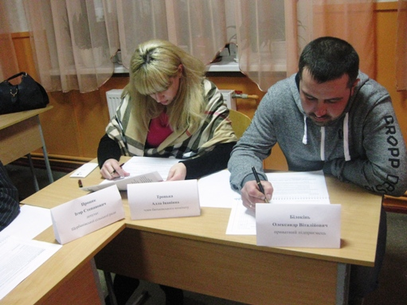
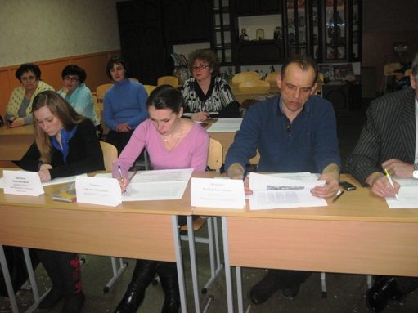
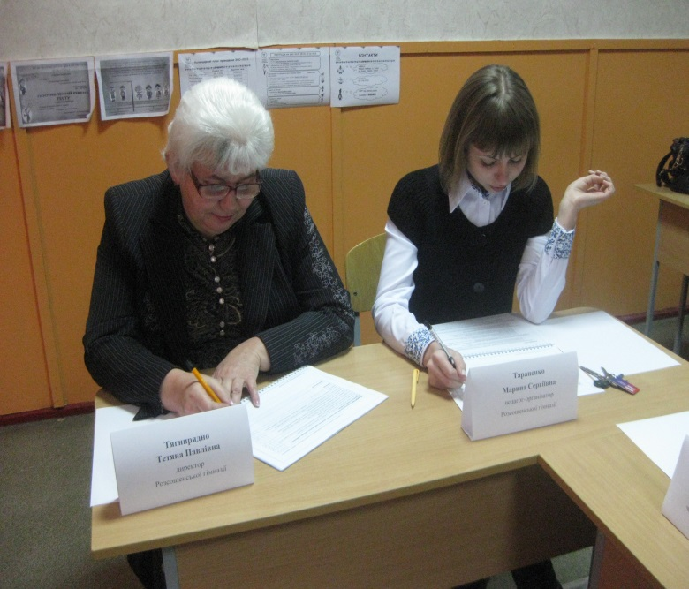
Круглий стіл із представниками громади
І етап – організаційне забезпечення проектної пропозиції

Slide 25
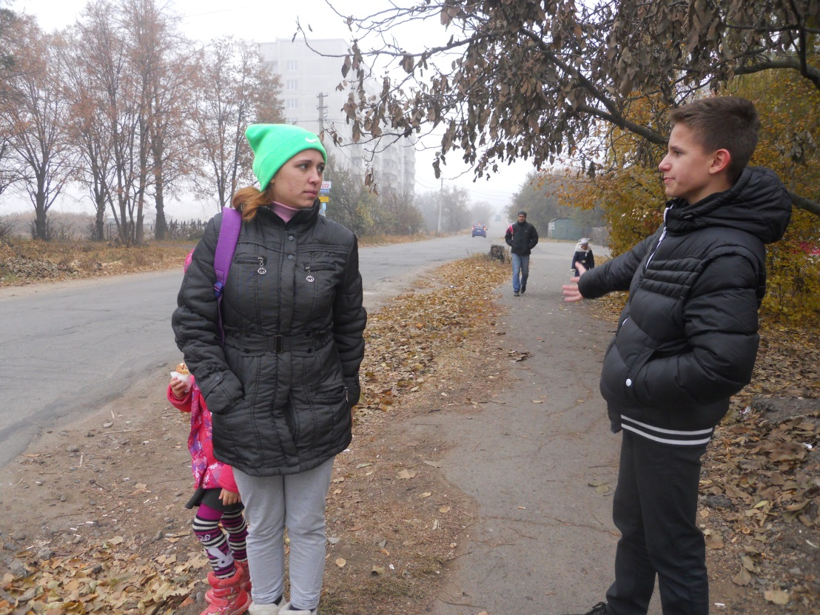
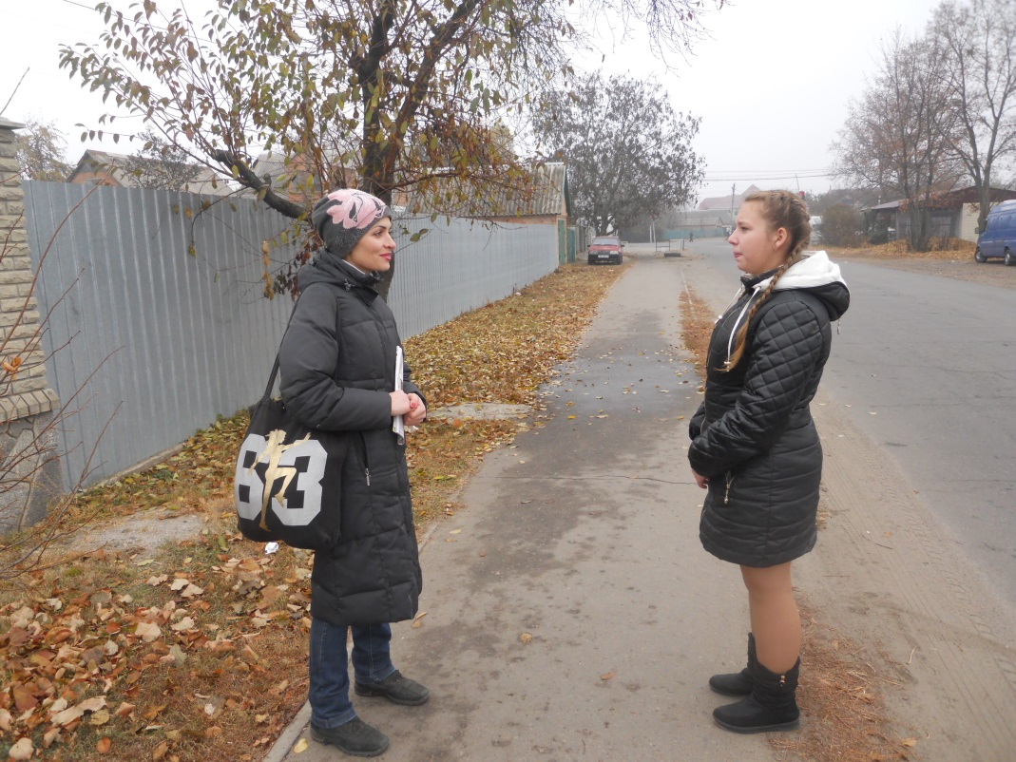
Соціологічне опитування «Чи потрібні велопарковки у с.Розсошенці?»

Slide 28
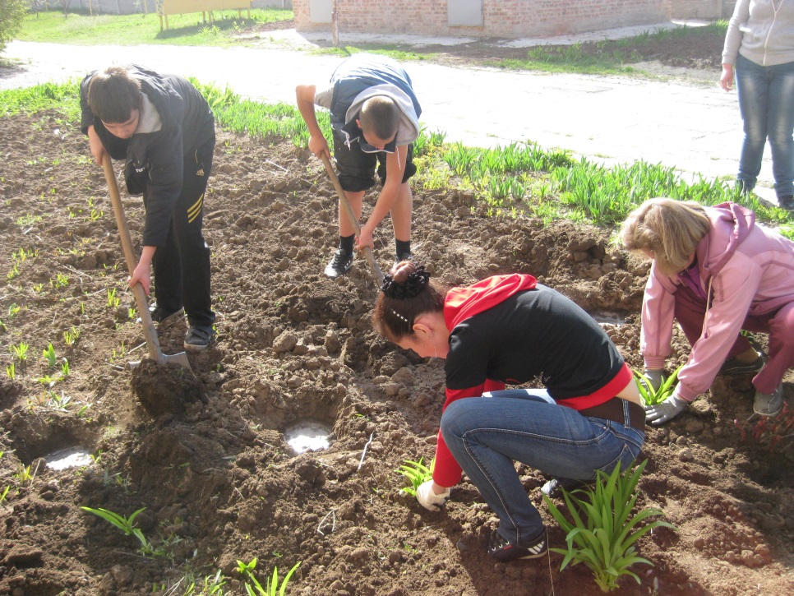
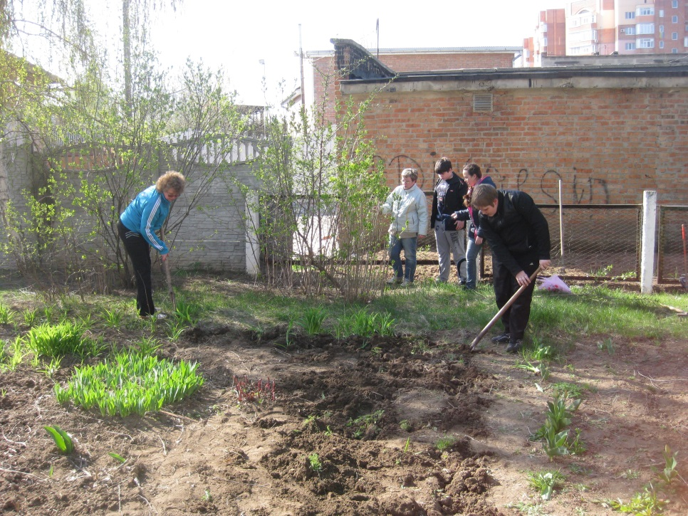
ІІ етап – підготовка конструкції та
території для велопарковок

Slide 29
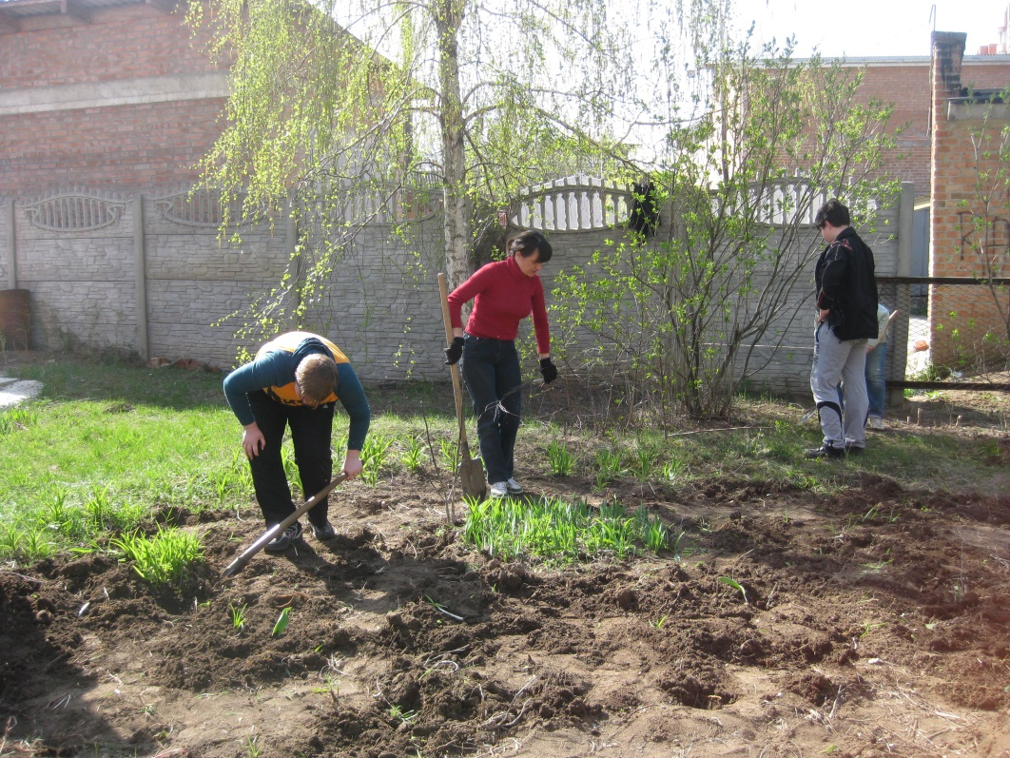
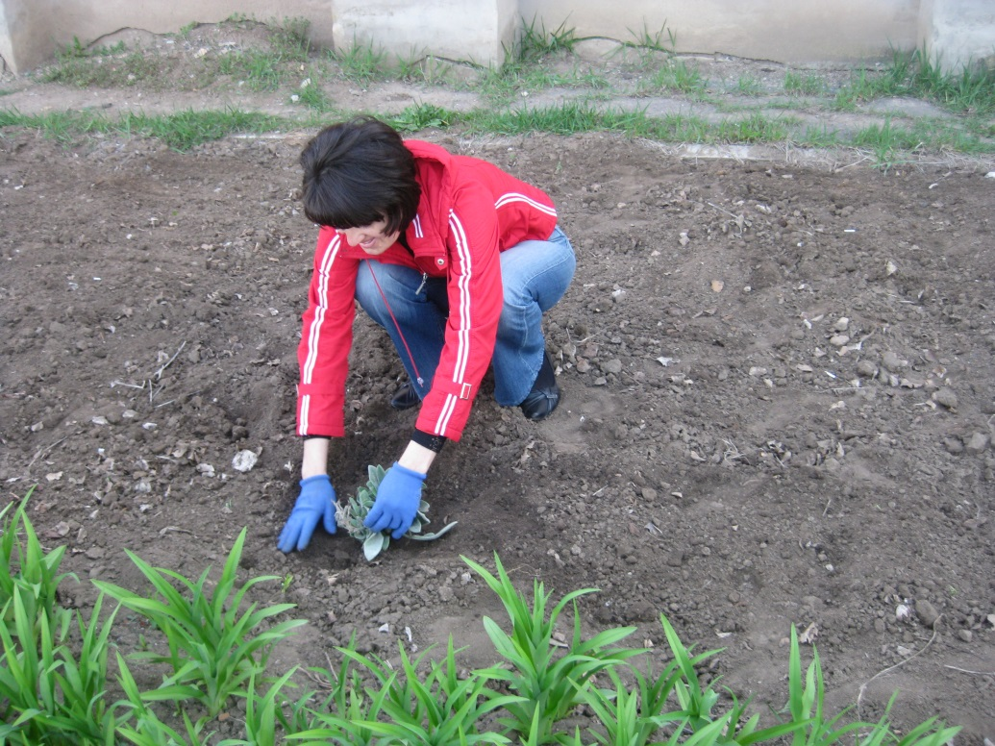

Slide 30
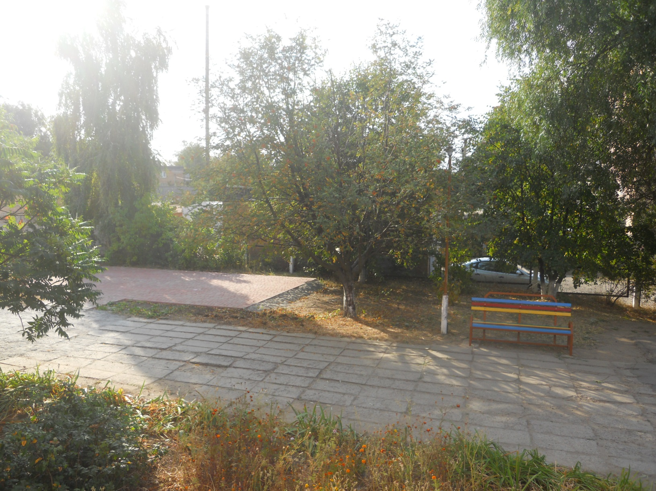
Майданчик для встановлення

Slide 31



Slide 32


ІІІ етап – висвітлення проекту та активізація громади

Slide 33


Презентація проекту для мешканців громади

Slide 34

Велопробіг вулицями с.Розсошенці

Slide 35

Обговорення реалізації проекту з представником ПОІППО
IV етап – аналіз результатів проекту

Slide 36

Дякуємо за увагу!
Skype: rzsgymn
E-mail: rzsgymn@gmail.com
Site: rzsschool.ucoz.ua
Наша адреса:
38751
вул. Шкільна 18
с. Розсошенці
Полтавський район
Полтавська область

